Slide 1
Νοσήματα επινεφριδίων
Υπερλειτουργία
Σύνδρομο Cushing (↑ κορτιζόλη)
Υπεραλδοστερονισμός (↑ αλδοστερόνη-σύνδρομο Conn)
Περίσσεια ανδρογόνων (↑ ανδρογόνα)
Υπολειτουργία
Επινεφριδιακή ανεπάρκεια

Slide 2
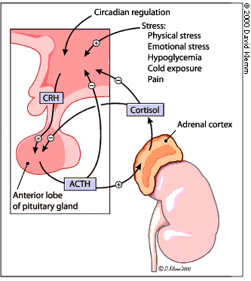

Slide 3
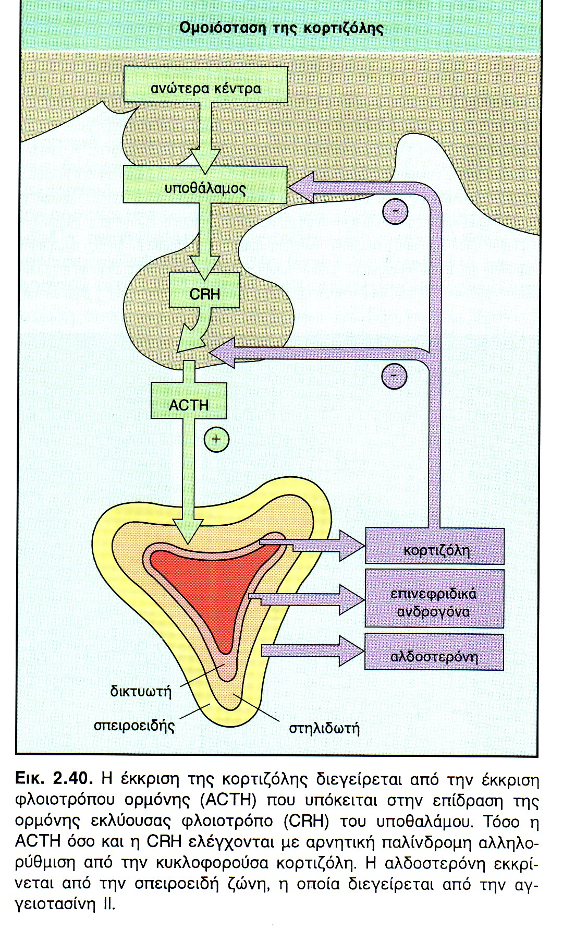

Slide 4
Σύνδρομο Cushing-αίτια
I Υπερπλασία επινεφριδίων
Α. Δευτεροπαθής λόγω υπερπαραγωγής ACTH (ν. Cushing)
B. Δευτεροπαθής λόγω υπερπαραγωγής ACTH ή CRH από νευροενδοκρινείς όγκους-μελάγχρωση δέρματος
ΙΙ Οζώδης υπερπλασία των επινεφριδίων
ΙΙΙ Νεοπλάσματα επινεφριδίων
Αδένωμα
Καρκίνωμα
ΙV Εξωγενή-ιατρογενή αίτια
Χρήση γλυκοκορτικοειδών
Χρήση ACTH

Slide 5
Ανδρογόνα που παράγονται από τα επινεφρίδια
17 κετοστεροειδή (17-KS)
Ανδροστενεδιόνη
11-υδροξυ-ανδροστενεδιόνη
Δεϋδροεπιανδροστερόνη (DHEA)
Θειϊκή δεϋδροεπιανδροστερόνη (DHEAS)

Slide 6
Σ. Cushing: Συμπτώματα-σημεία
%
Κεντρικού τύπου κατανομή του λίπους 97
Αύξηση σωματικού βάρους 94
Εύκολη κόπωση-αδυναμία 87
Υπέρταση 82
Υπερτρίχωση 80
Αμηνόρροια 77
Ερυθροϊώδεις ραβδώσεις δέρματος 67
Μεταβολή προσωπικότητας 66
Εκχυμώσεις 65
Οίδημα 62
Πολυουρία-πολυδιψία 23
Υπερτροφία της κλειτορίδας 19

Slide 7
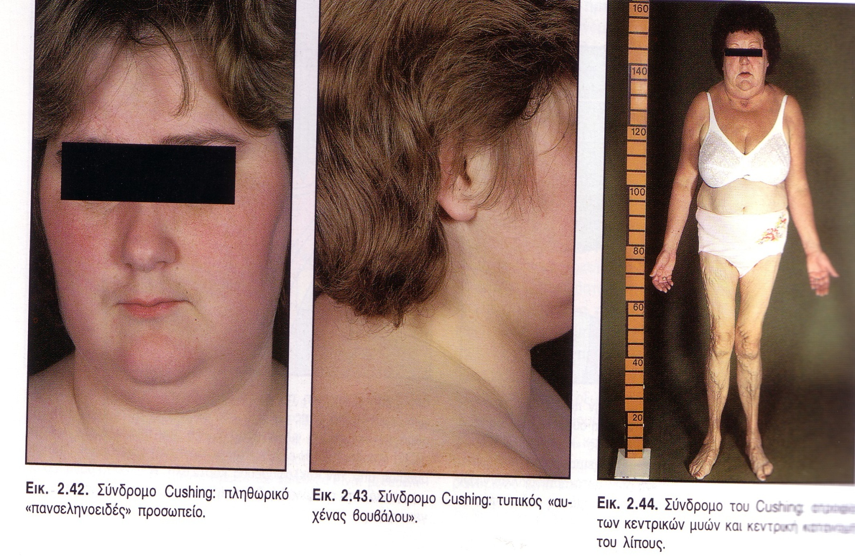

Slide 8
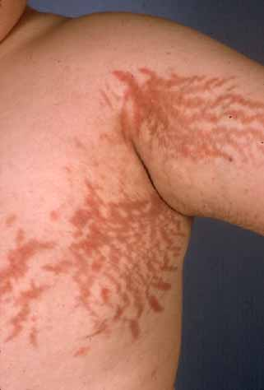
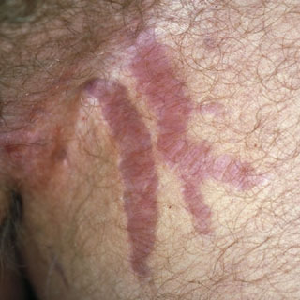

Slide 9
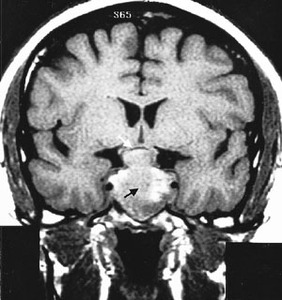
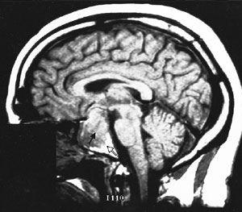

Slide 10
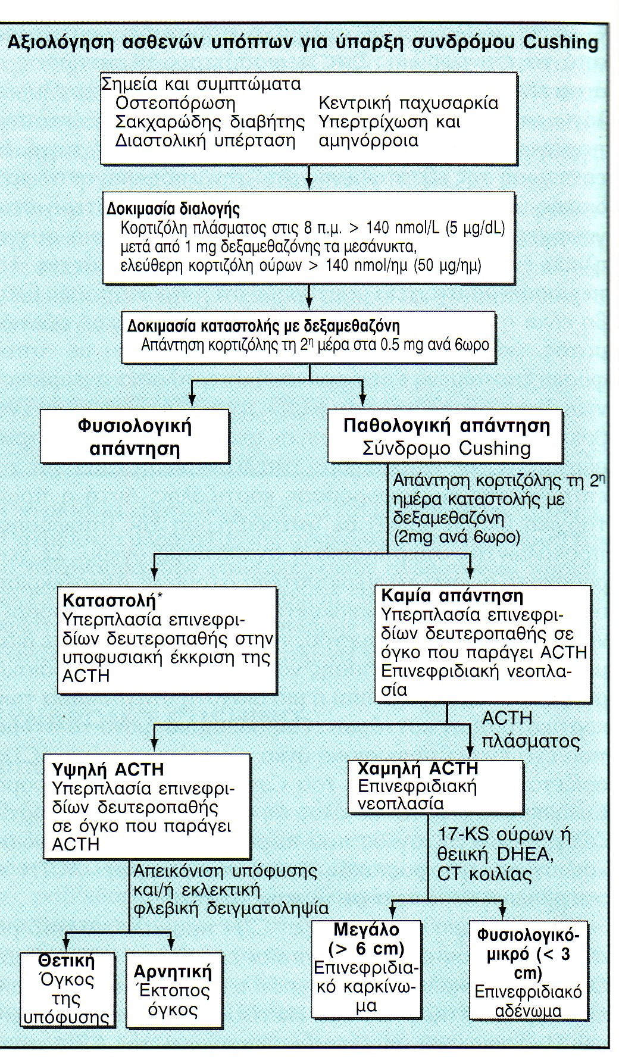

Slide 11
Νοσήματα επινεφριδίων
Υπερλειτουργία
Σύνδρομο Cushing (↑ κορτιζόλη)
Υπεραλδοστερονισμός (↑ αλδοστερόνη-σύνδρομο Conn)
Περίσσεια ανδρογόνων (↑ ανδρογόνα)
Υπολειτουργία
Επινεφριδιακή ανεπάρκεια

Slide 12
Πρωτοπαθής επινεφριδιακή ανεπάρκεια= ν. Addison

Slide 13
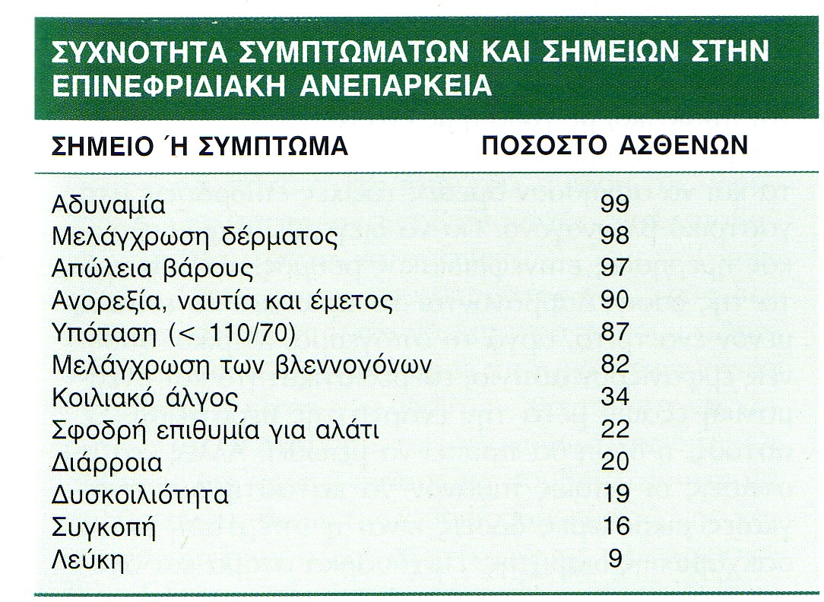

Slide 14
Εργαστηριακά ευρήματα σε επινεφριδιακή ανεπάρκεια
Υπονατριαιμία
Υπερκαλιαιμία
Αναιμία
Λεμφοκυττάρωση
Ηωσινοφιλία

Slide 15
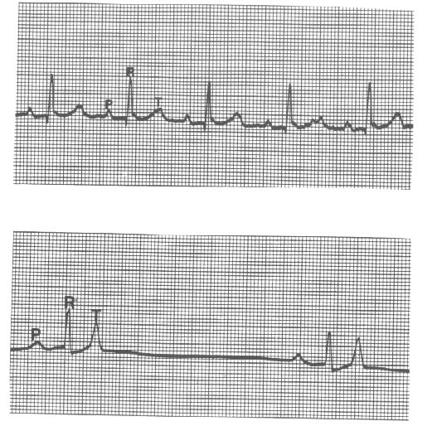

Slide 16
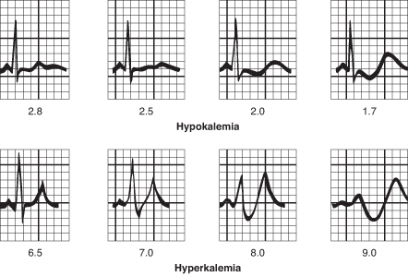

Slide 17
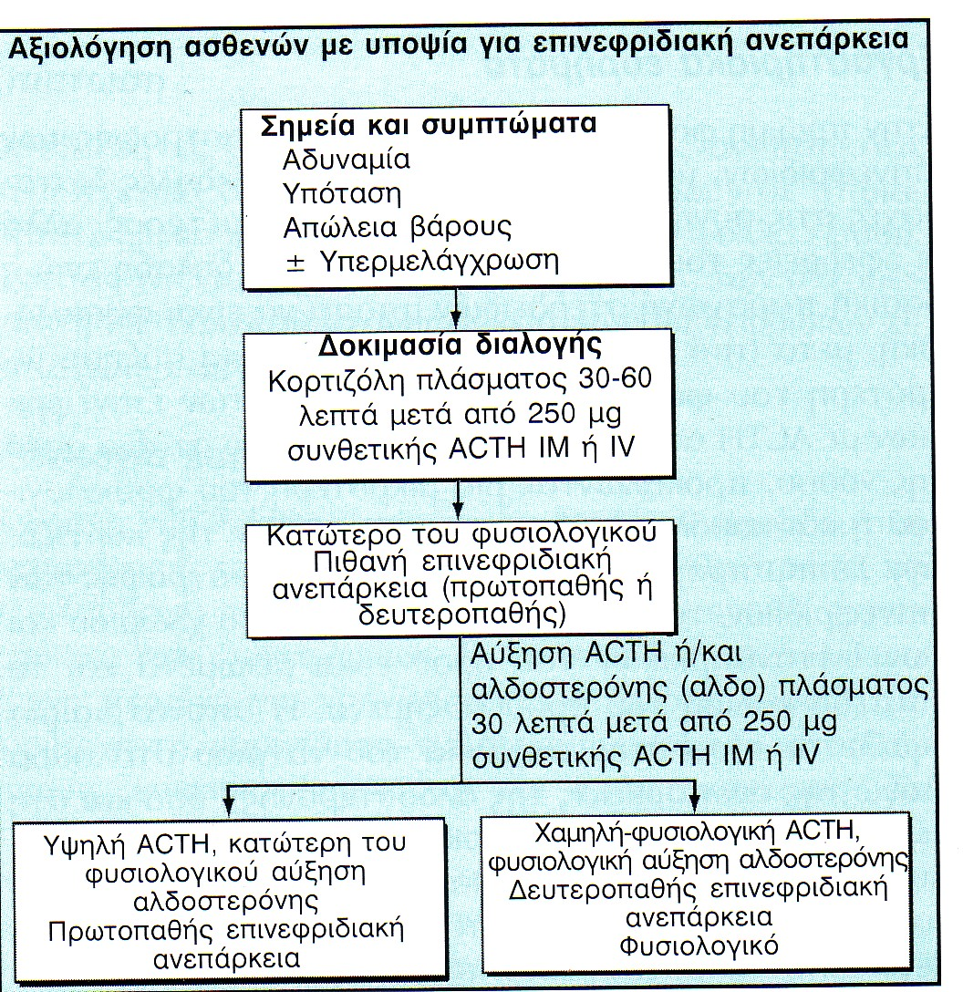

Slide 18
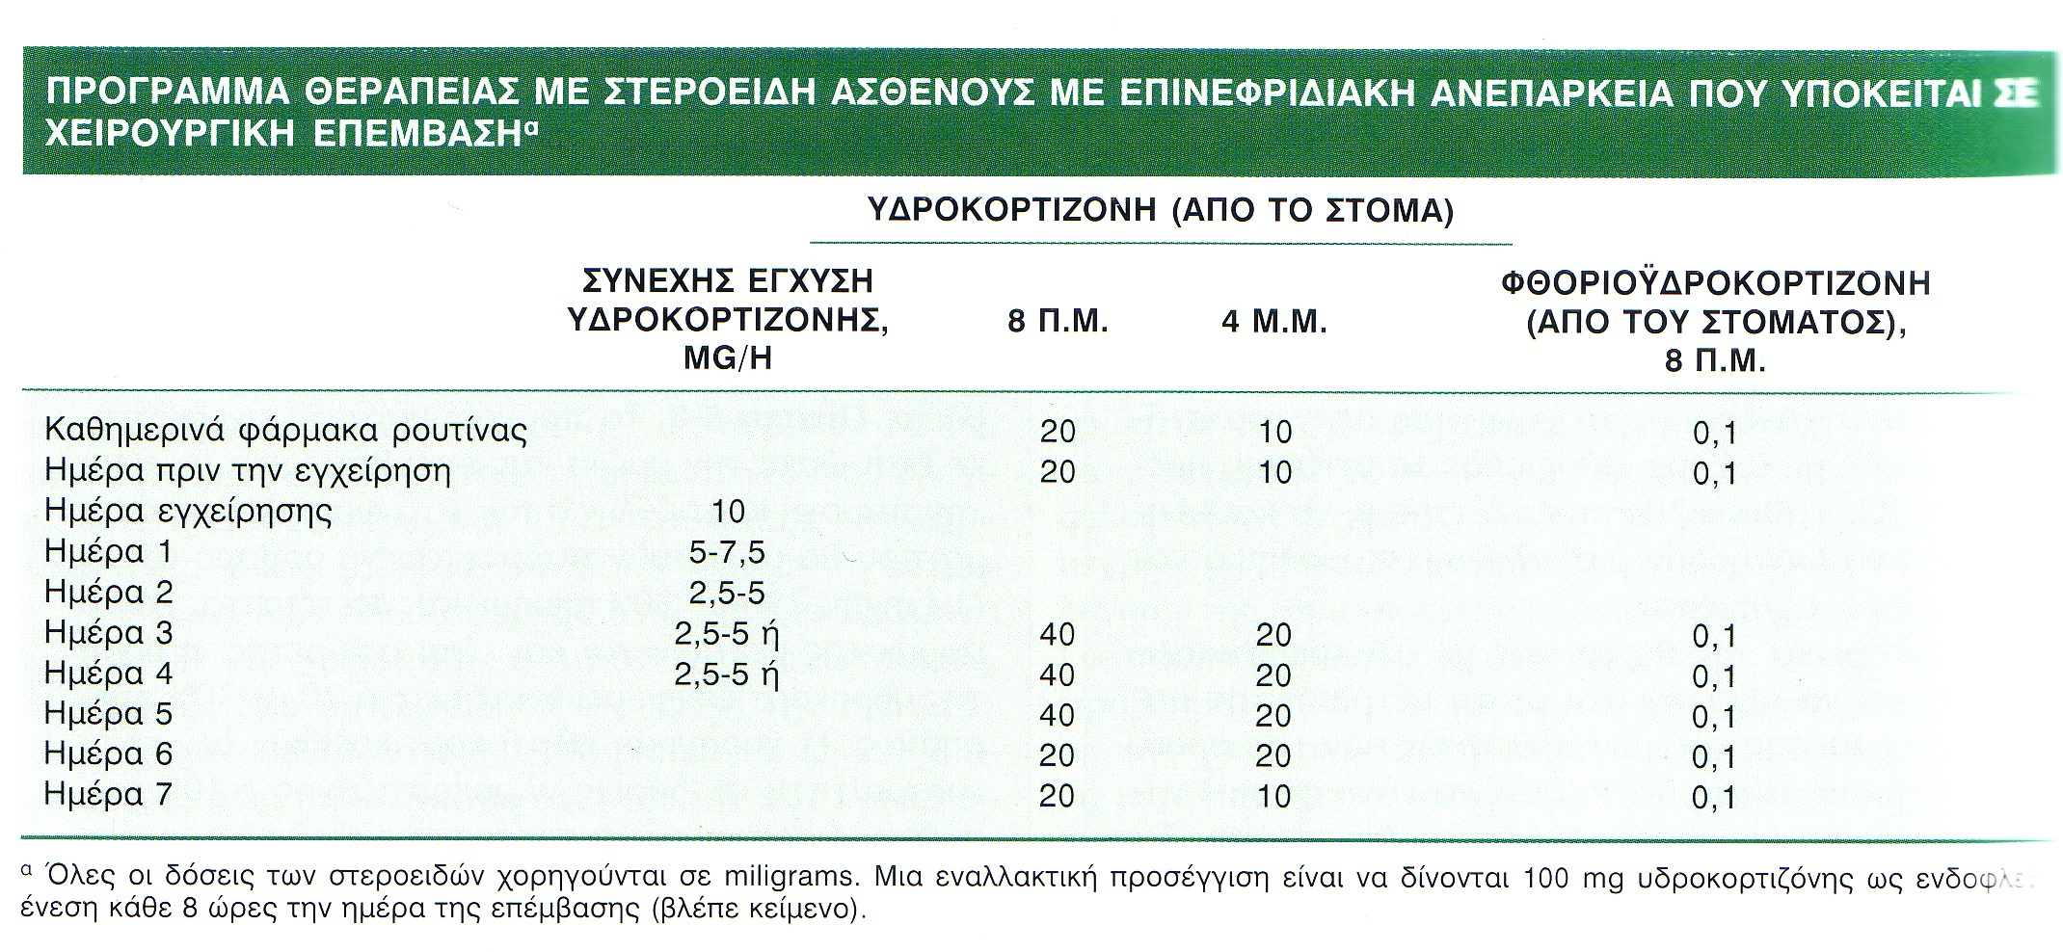
Εναλλακτικά: 100 mg υδροκορτιζόνης εφάπαξ i.v. και χορήγηση
100 mg υδροκορτιζόνης i.v. κάθε 6 ώρες

Slide 19
Νοσήματα επινεφριδίων
Υπερλειτουργία
Σύνδρομο Cushing (↑ κορτιζόλη)
Υπεραλδοστερονισμός (↑ αλδοστερόνη-σύνδρομο Conn)
Περίσσεια ανδρογόνων (↑ ανδρογόνα)
Υπολειτουργία
Επινεφριδιακή ανεπάρκεια

Slide 20
Υπεραλδοστερονισμός
Υποκαλιαιμία
Υπερνατριαιμία
Μυική αδυναμία, εύκολη κόπωση
Διαστολική υπέρταση
Κεφαλαλγία
Πολυδιψία, πολυουρία (↓ ε.β. ούρων)
Απουσία οιδημάτων
Υπομαγνησιαιμία
Μεταβολική αλκάλωση

Slide 21
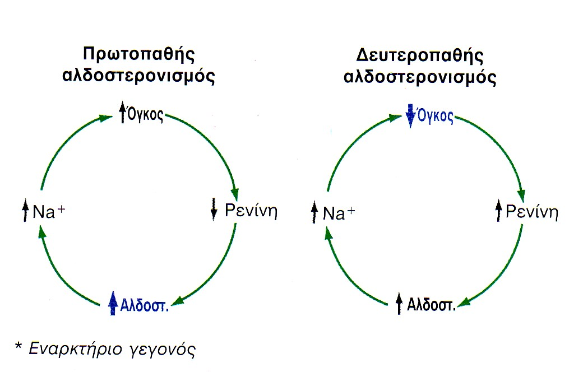

Slide 23
Νοσήματα επινεφριδίων
Υπερλειτουργία
Σύνδρομο Cushing (↑ κορτιζόλη)
Υπεραλδοστερονισμός (↑ αλδοστερόνη-σύνδρομο Conn)
Περίσσεια ανδρογόνων (↑ ανδρογόνα)
Υπολειτουργία
Επινεφριδιακή ανεπάρκεια

Slide 24
Σύνδρομο περίσσειας ανδρογόνων
Υπερτρίχωση
Αρρενοποίηση
Ακμή
Ολιγομηνόρροια

Slide 25
Αίτια συνδρόμου περίσσειας ανδρογόνων
Συγγενή (διάγνωση στη νεογνική και την παιδική ηλικία)
Επίκτητα (καρκίνωμα επινεφριδίων)

Slide 27
Αίτια υπερασβεστιαιμίας
Υπερπαραθυρεοειδισμός
Κακοήθη νεοπλάσματα
Κακοήθη αιματολογικά νοσήματα
Κοκκιωματώδεις νόσοι (σαρκοείδωση, βηρυλλίωση)
Φάρμακα (Βιτ. D, Βιτ. Α, λίθιο, θειαζίδες, οιστρογόνα, θεοφυλλίνη)
Υπερθυρεοειδισμός, επινεφριδιακή ανεπάρκεια, φαιοχρωμοκύτωμα, VIP-ωμα
Παρατεταμένη ακινητοποίηση
Οικογενής υπερασβεστιουρική υπερασβεστιαιμία
Σύνδρομο γάλακτος-αλκάλεως, παρεντερική διατροφή

Slide 28
Συμπτώματα υπερασβεστιαιμίας
Νευρικό: αδυναμία που αφορά κυρίως τα άκρα, ↓ τενόντια αντανακλαστικά
ΓΕΣ: Ανορεξία, ναυτία, δυσκοιλιότητα, παγκρεατίτιδα, πεπτικό έλκος
Ψυχικές διαταραχές (άγχος, κατάθλιψη, διαταραχή προσωπικότητας και της μνήμης, κώμα)
Πολυουρία-πολυδιψία
Καρδιά-αγγεία: Βράχυνση QT, ↑ συσπαστικότητα μυοκαρδίου, ↑ περιφερικών αντιστάσεων

Slide 29
Πρωτοπαθής υπερπαραθυρεοειδισμός
ΜΕΝ Ι ΜΕΝ ΙΙα
Πρωτοπαθής υπερπαραθυρεοειδισμός
Αδένωμα υπόφυσης Μυελοειδές Ca θυρ.
Νεοπλασία παγκρέατος Φαιοχρωμοκύττωμα

Slide 30
Διάγνωση πρωτοπ. υπερπαραθ/σμού
↑ Ca, ↑ PTH, ↓ P, ↑ cAMP (ούρα), ↑ ALP
↑ πυριδινολίνη, δεοξυ-πυριδινολίνη ούρων
Χ-ray: Οστεοπενία, απώλεια της σκληρής ουσίας των δοντιών (lamina dura), οστικές κύστεις, υποφλοιώδεις οστικές απορροφήσεις, πορωτικές διαβρώσεις κρανίου
ΗΚΓ: Διεύρυνση του QRS, βράχυνση του QT

Slide 31
Δευτεροπαθής υπερπαραθυρεοειδισμός
ΧΝΑ
Έλλειψη βιτ. D
Το κύριο ερέθισμα για ↑ παραγωγή PTH είναι το χαμηλό ασβέστιο αίματος
Χαρακτηριστικά: ↓ Ca, ↑ P, ↑ PTH
X-ray: Ραχίτιδα + υπερπαραθυρεοειδισμού

Slide 32
Τριτοπαθής υπερπαραθυρεοειδισμός
Ασθενείς με ΧΝΑ που μετά από επιτυχή ΜΝ δεν παρουσίασαν βελτίωση του δευτεροπαθούς υπερπαραθυρεοειδισμού
Είναι η μετάπτωση του δευτεροπαθούς σε αυτόνομο υπερπαραθυρεοειδισμό
Παραθυρεοειδείς υπερπλαστικοί που λειτουργούν αυτόνομα

Slide 33
Αίτια υποασβεστιαιμίας
Υποπαραθυρεοειδισμός
Ιδιοπαθής
Μετεγχειρητικός
Νεογνικός
Οικογενής
Διηθητικές παθήσεις
Μετά από ακτινοβολία
Υπομαγνησιαιμία
Αντίσταση στη δράση της PTH
Ψευδοϋποπαραθ/σμός
ΧΝΑ
Αδυναμία παραγωγής 1,25ΟHD3
Αντίσταση στη δράση της 1,25ΟHD3
Οξεία δέσμευση/καθίζηση αλάτων Ca
Οξεία ↑ Ρ (ραβδομυόλυση, ταχεία λύση όγκων)
Οξεία παγκρεατίτιδα
Ταχεία υπερβολική οστική εφαλάτωση (μετά παραθυρεοειδεκτομή)

Slide 34
Κλινική εικόνα υπασβεστιαιμίας
Τετανία
Νευροψυχιατρικές διαταραχές (σύγχυση, νευρικότητα, ευερεθιστότητα, επιληψία)
Δέρμα ξηρό, λεπτό, ευπαθές σε έκζεμα και μυκητίαση
Νύχια παχιά και εύθραυστα με ραβδώσεις ή κηλίδες
Τρίχες λεπτές και εύθραυστες
Θόλωση φακού οφθαλμού-καταρράκτης

Slide 35
Παρακλινικά ευρήματα- υπασβεστιαιμία
↓ Ca, ↑ ή κ.φ. P, ↓ PTH
↓ Ca ούρων
X-ray: κ.φ. ή ↑ σκιερότητας οστών
CT: ασβεστώσεις βασικών γαγγλίων
ΗΚΓ: Παράταση του QT, αλλοιώσεις του ST και του T

